Slide 1
CSGO Market Study
Pablo Santana Acosta, Óscar González Pérez, Luis Wandelmer Peña

Slide 2
Indice
Tratado de datos
Estadísticas del mercado
Probabilidad de las cajas
Conclusión

Slide 3
Tratado de datos

Slide 4
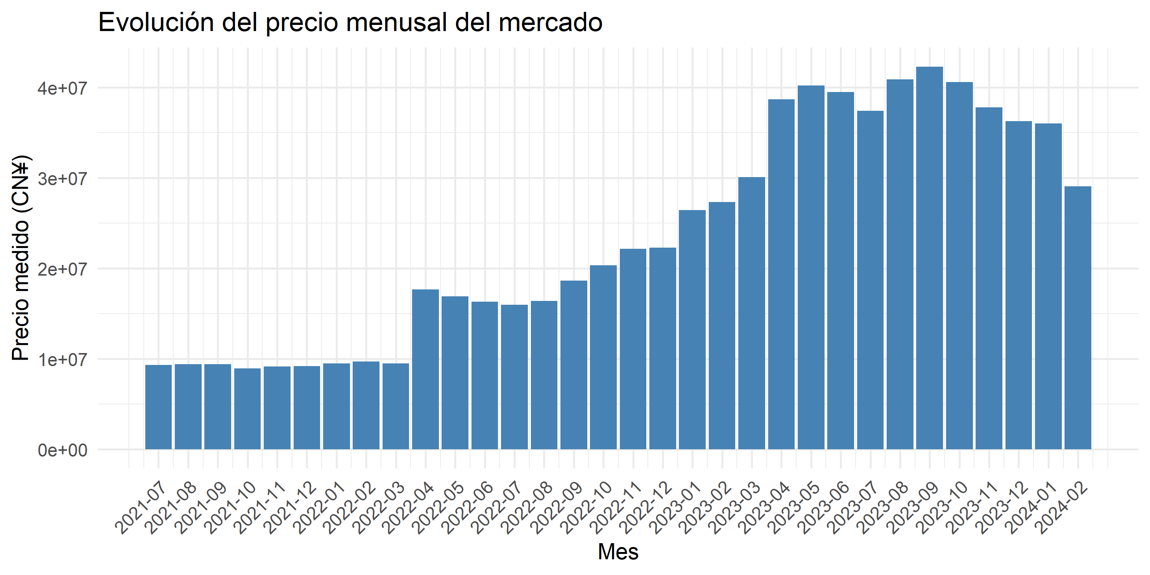
Evolución del precio mensual del mercado

Slide 5
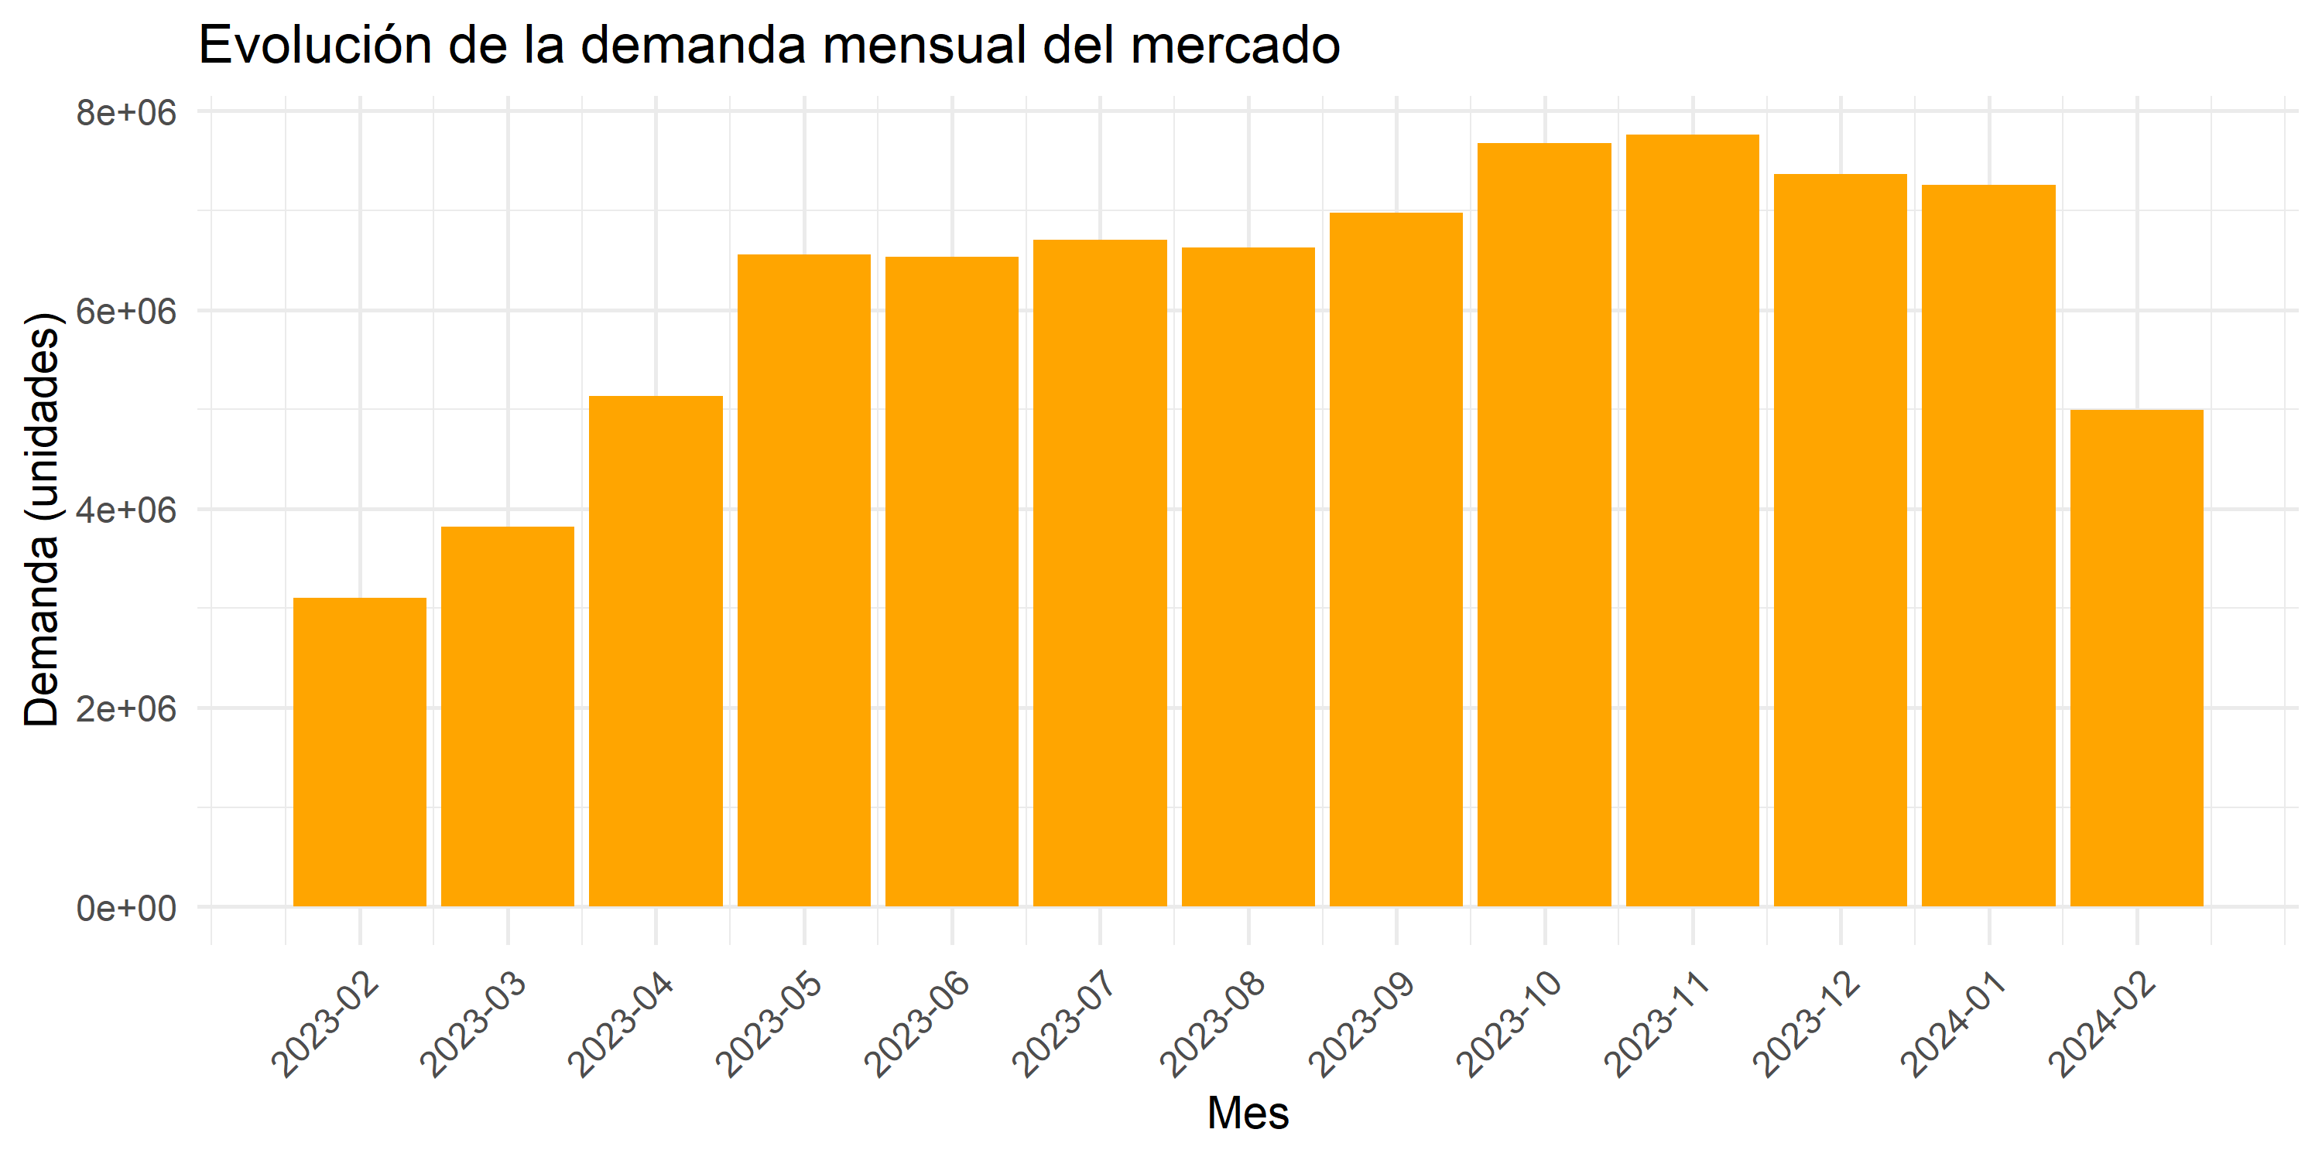
Evolución de la demanda mensual del mercado

Slide 6
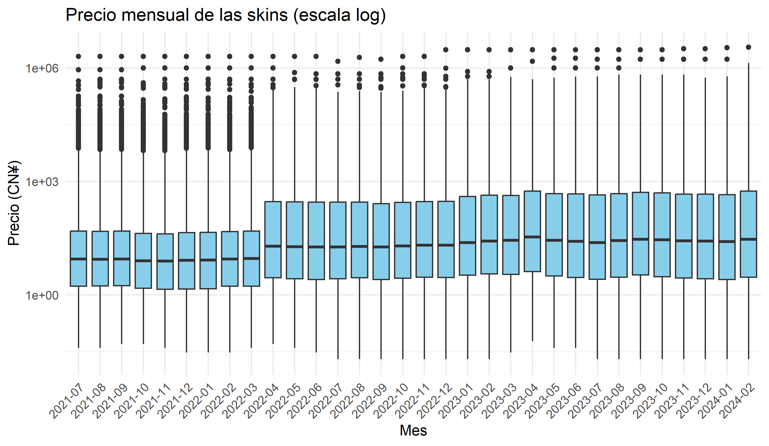
Precio mensual de los items (boxplot, escala log)

Slide 7
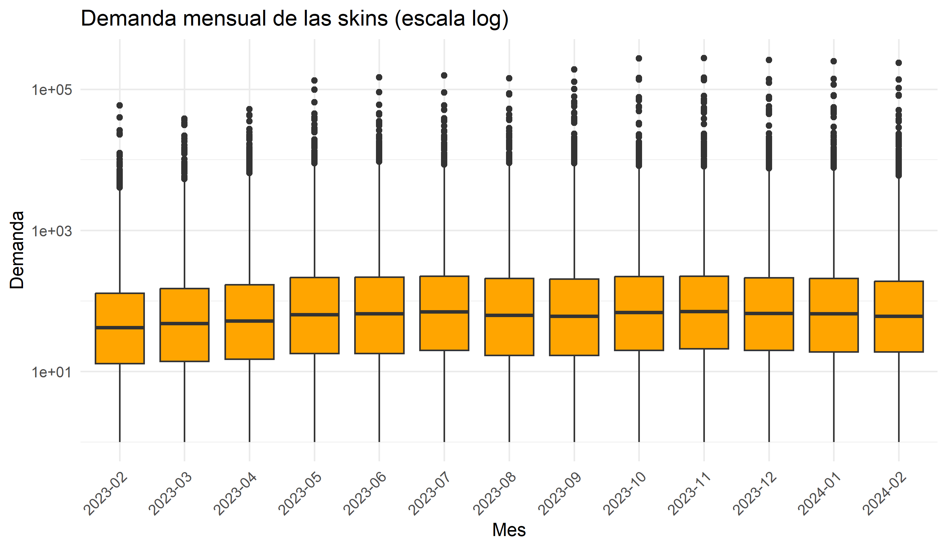
Demanda mensual de los items (boxplot, escala log)

Slide 8
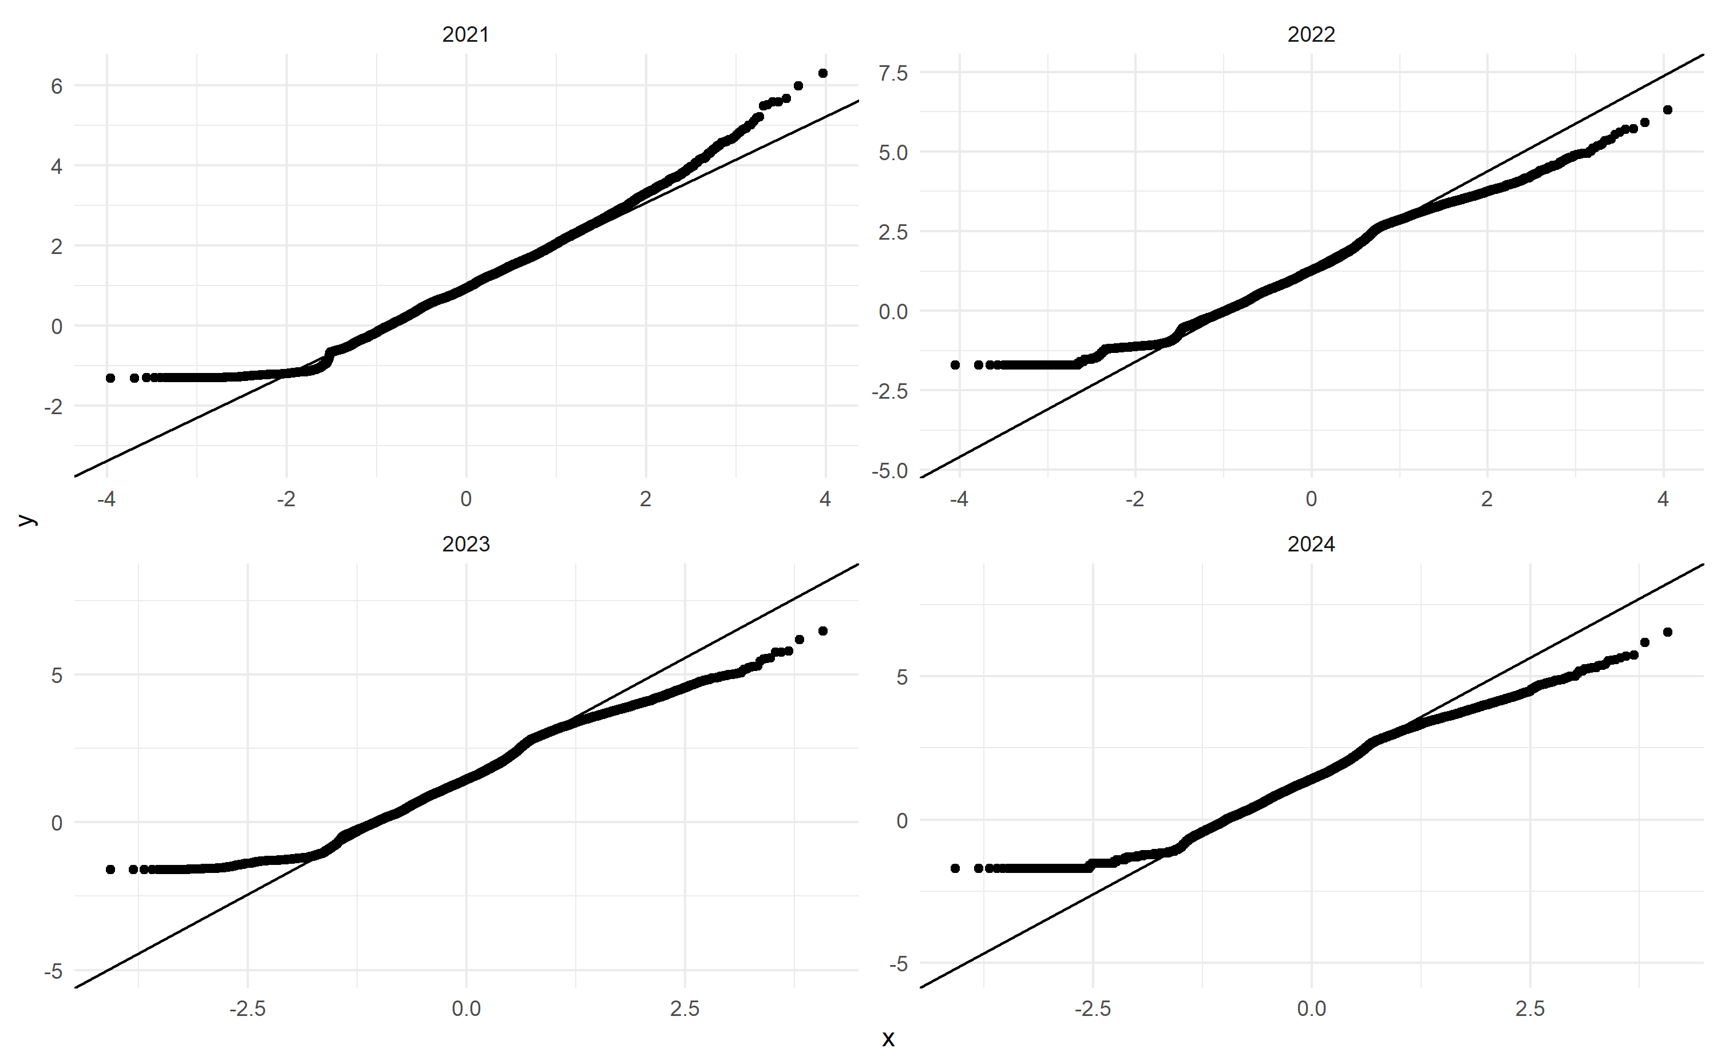
QQ-plot de precio medio por arma (log10) — por año

Slide 9
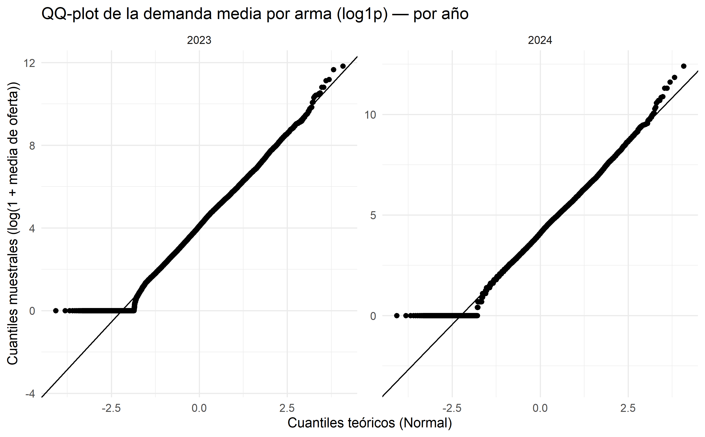
QQ-plot de demanda media por arma (log1p) — por año

Slide 10
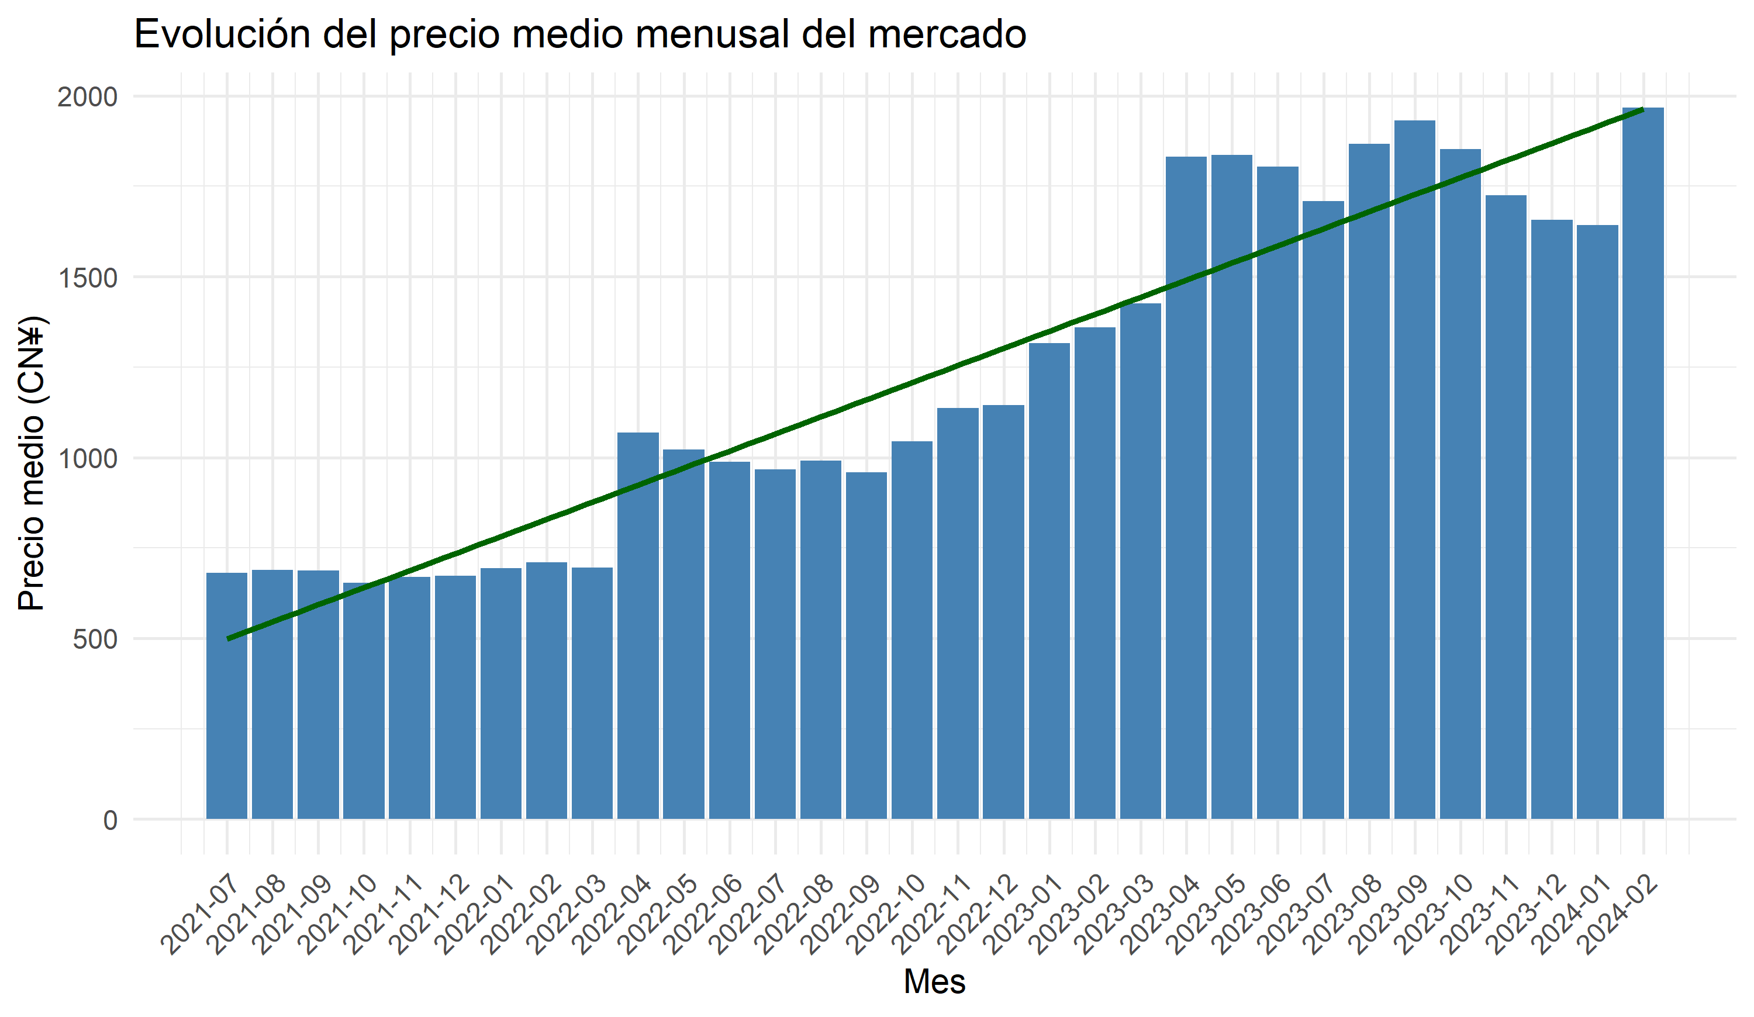
Precio medio mensual del mercado

Slide 11
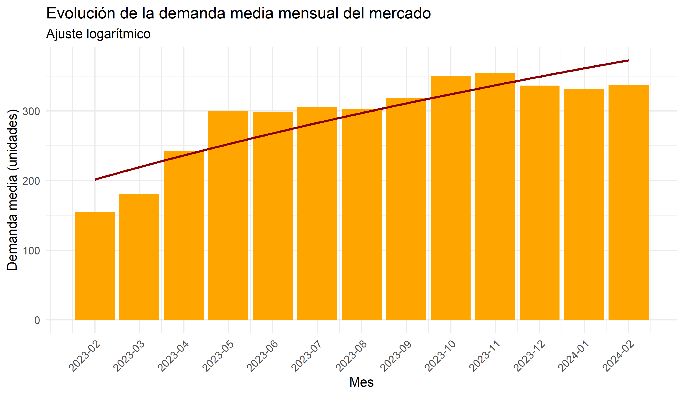
Demanda media mensual del mercado (ajuste logarítmico)

Slide 12
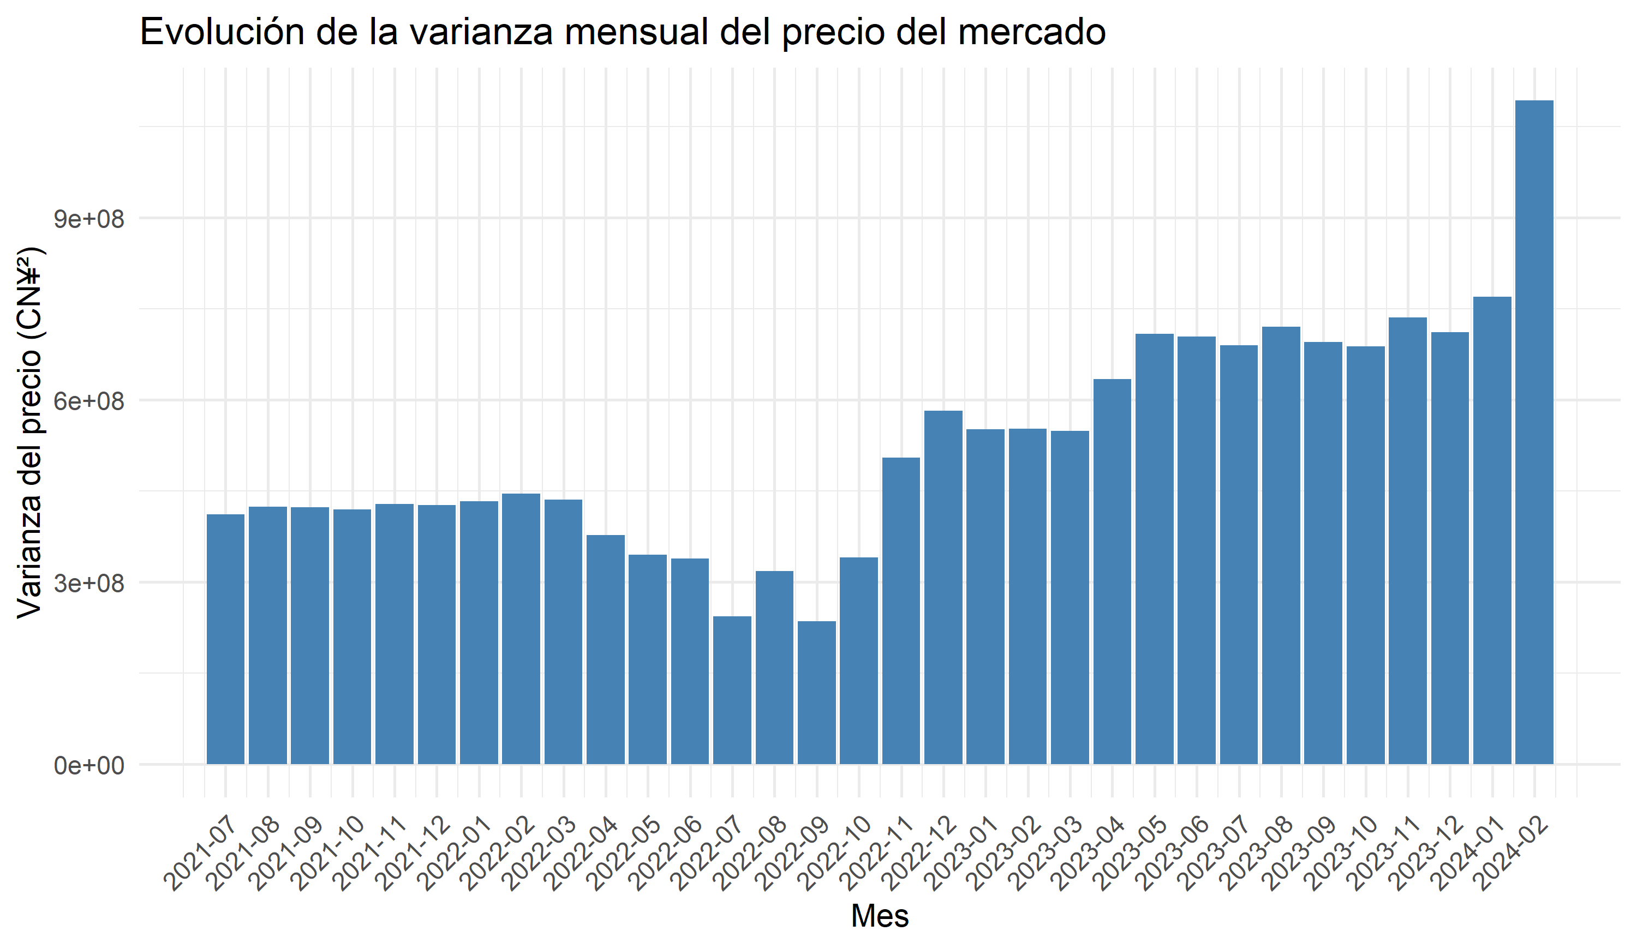
Varianza mensual del precio del mercado

Slide 13
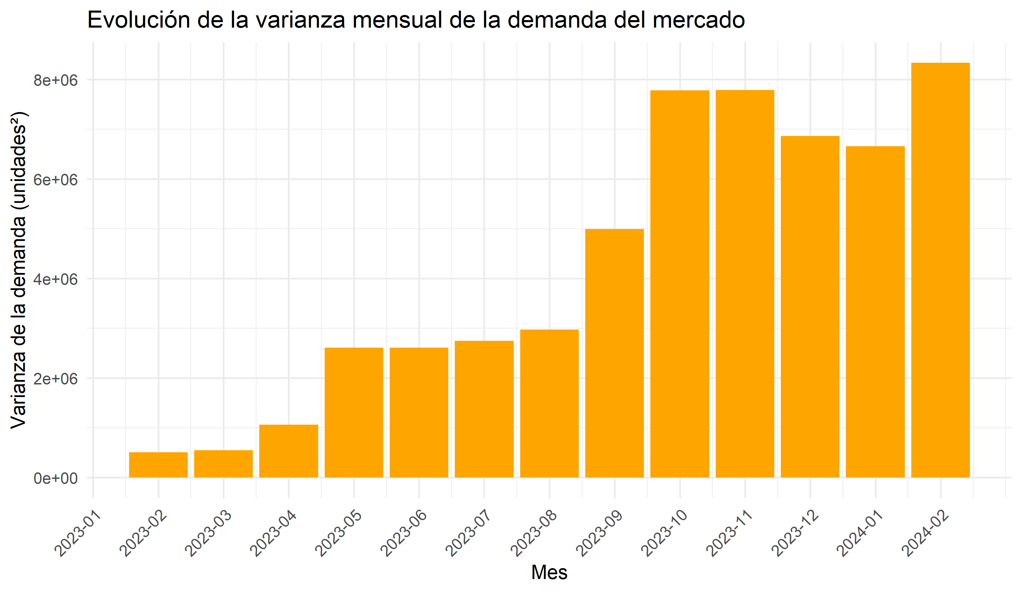
Varianza mensual de la demanda del mercado

Slide 14
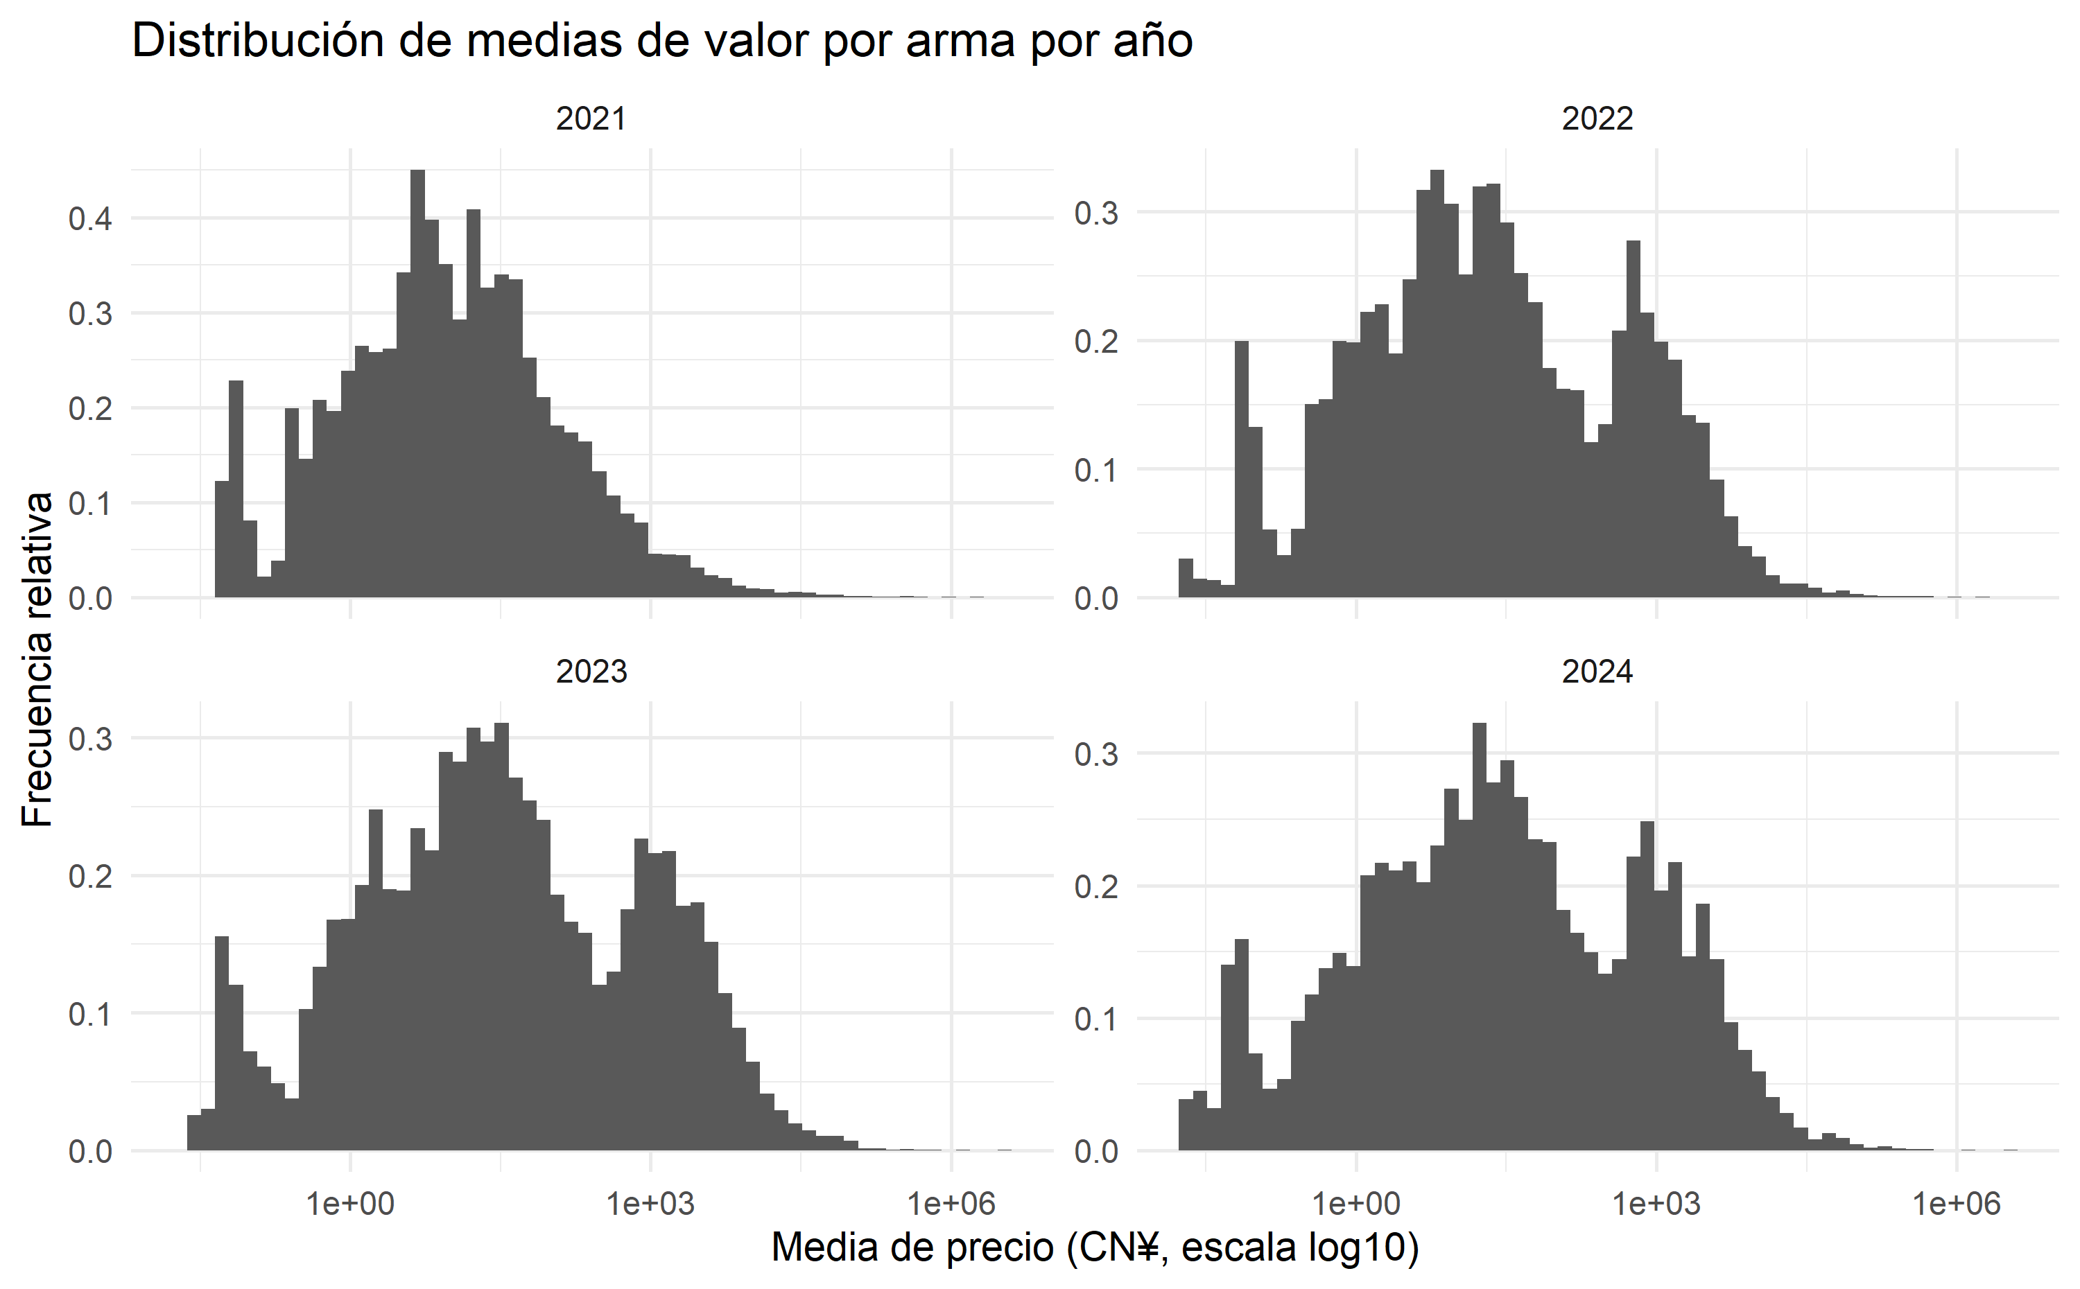
Distribución de medias de valor por arma (por año)

Slide 15
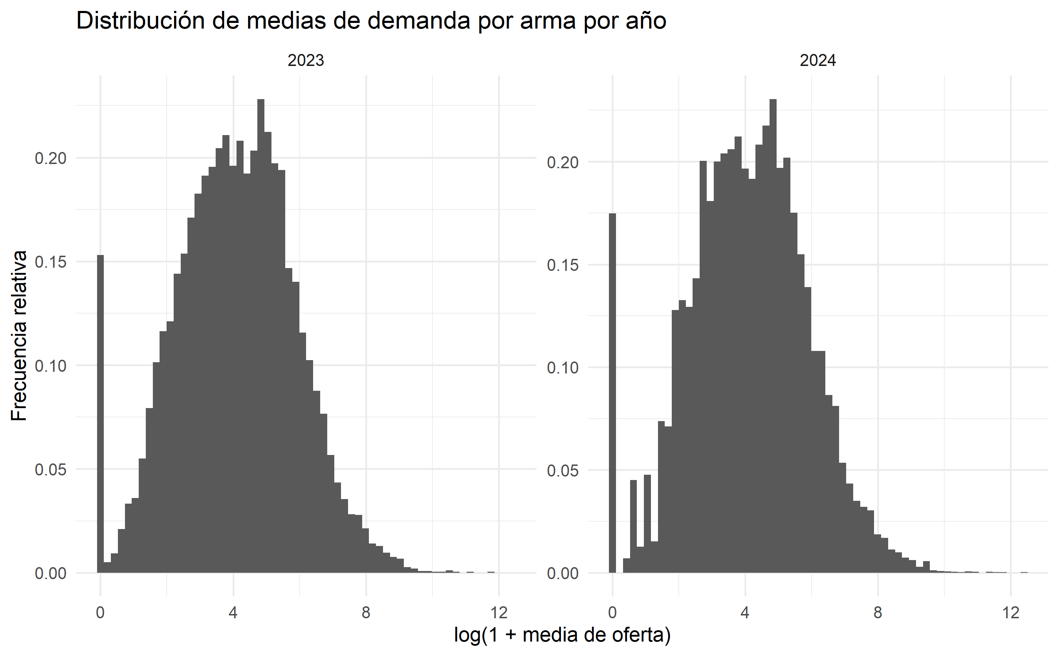
Distribución de medias de demanda por arma (por año)

Slide 16
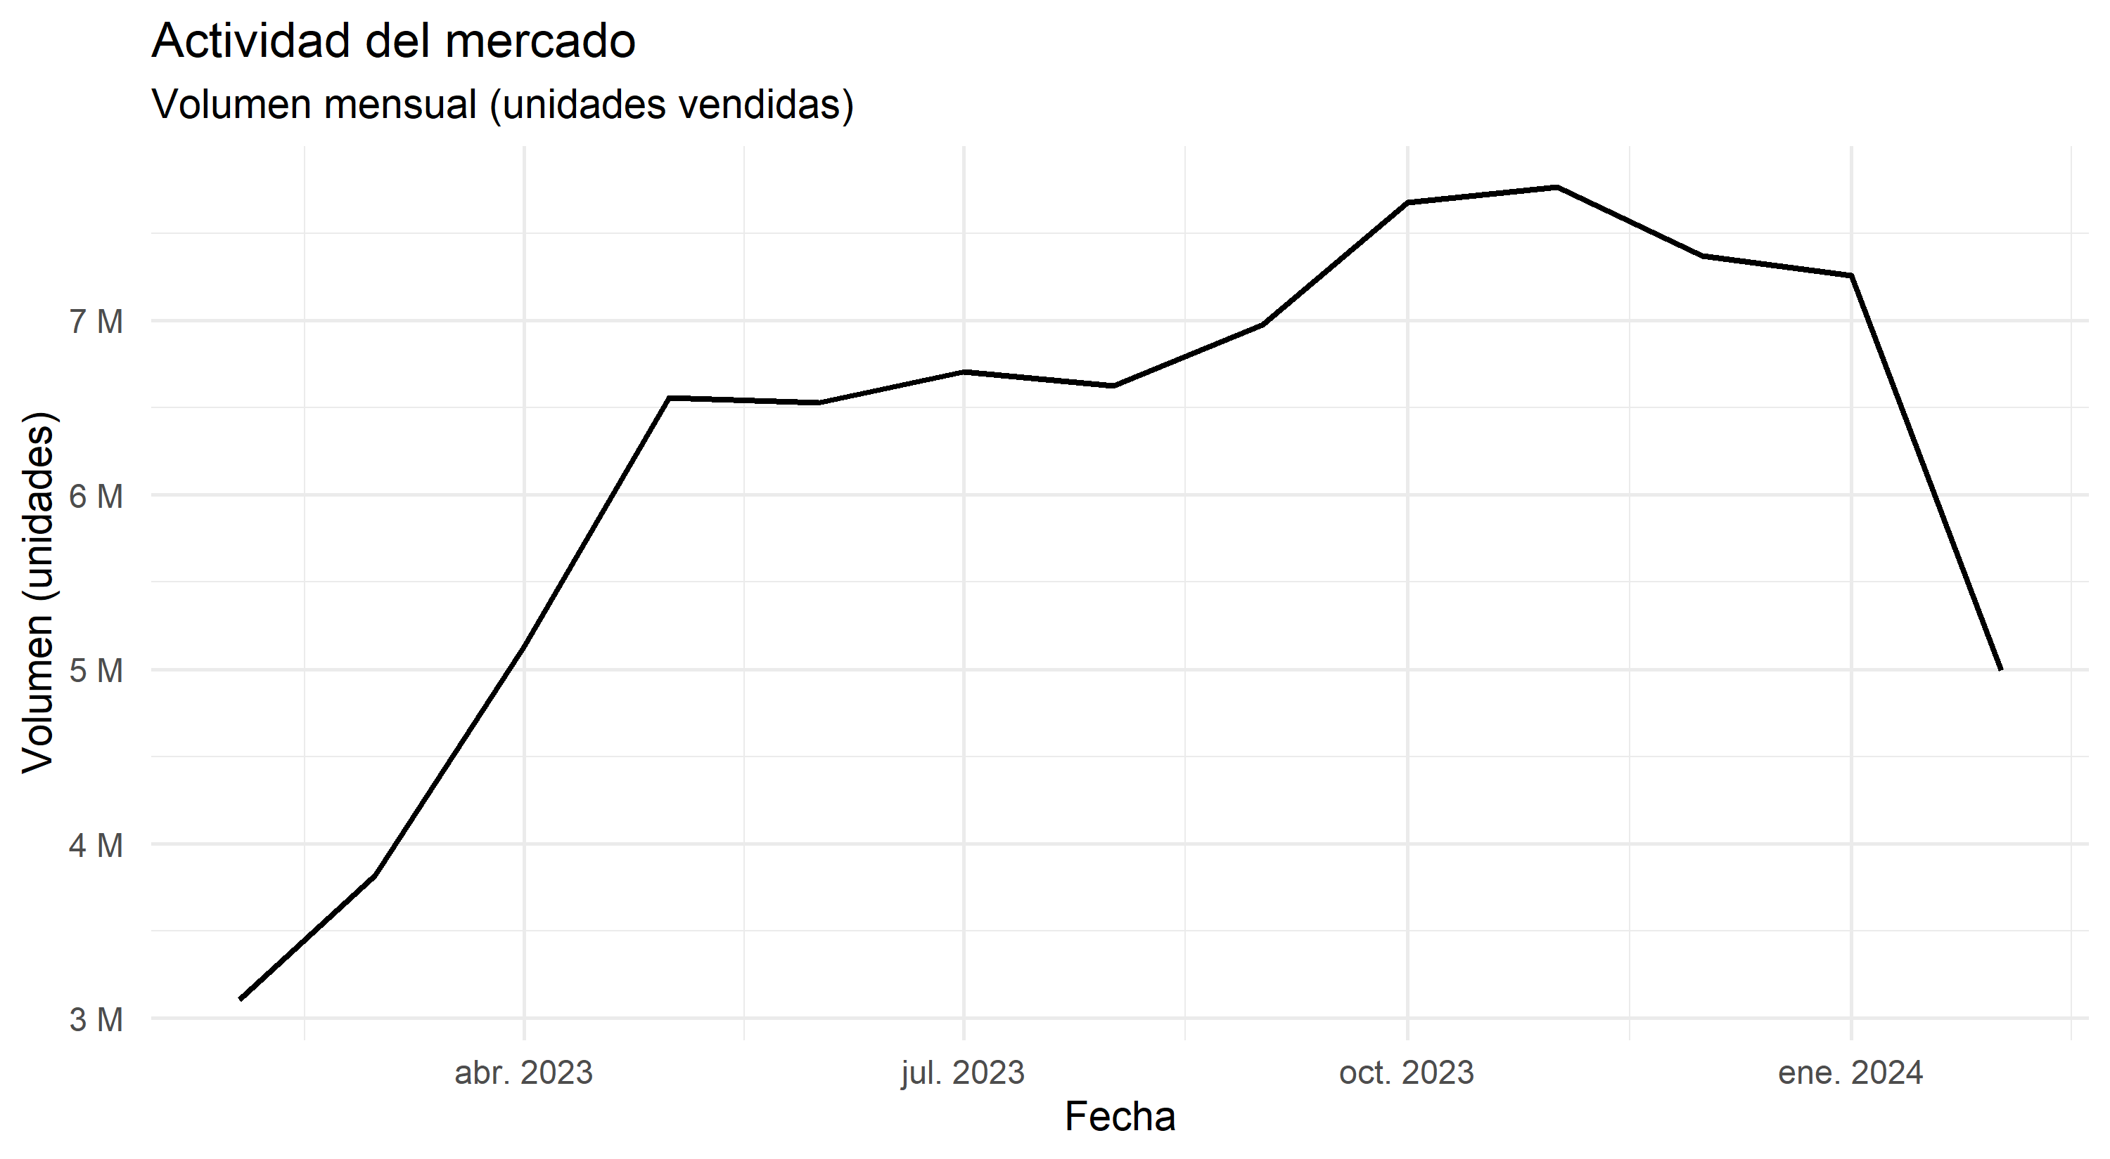
Actividad del mercado (volumen de unidades)

Slide 17
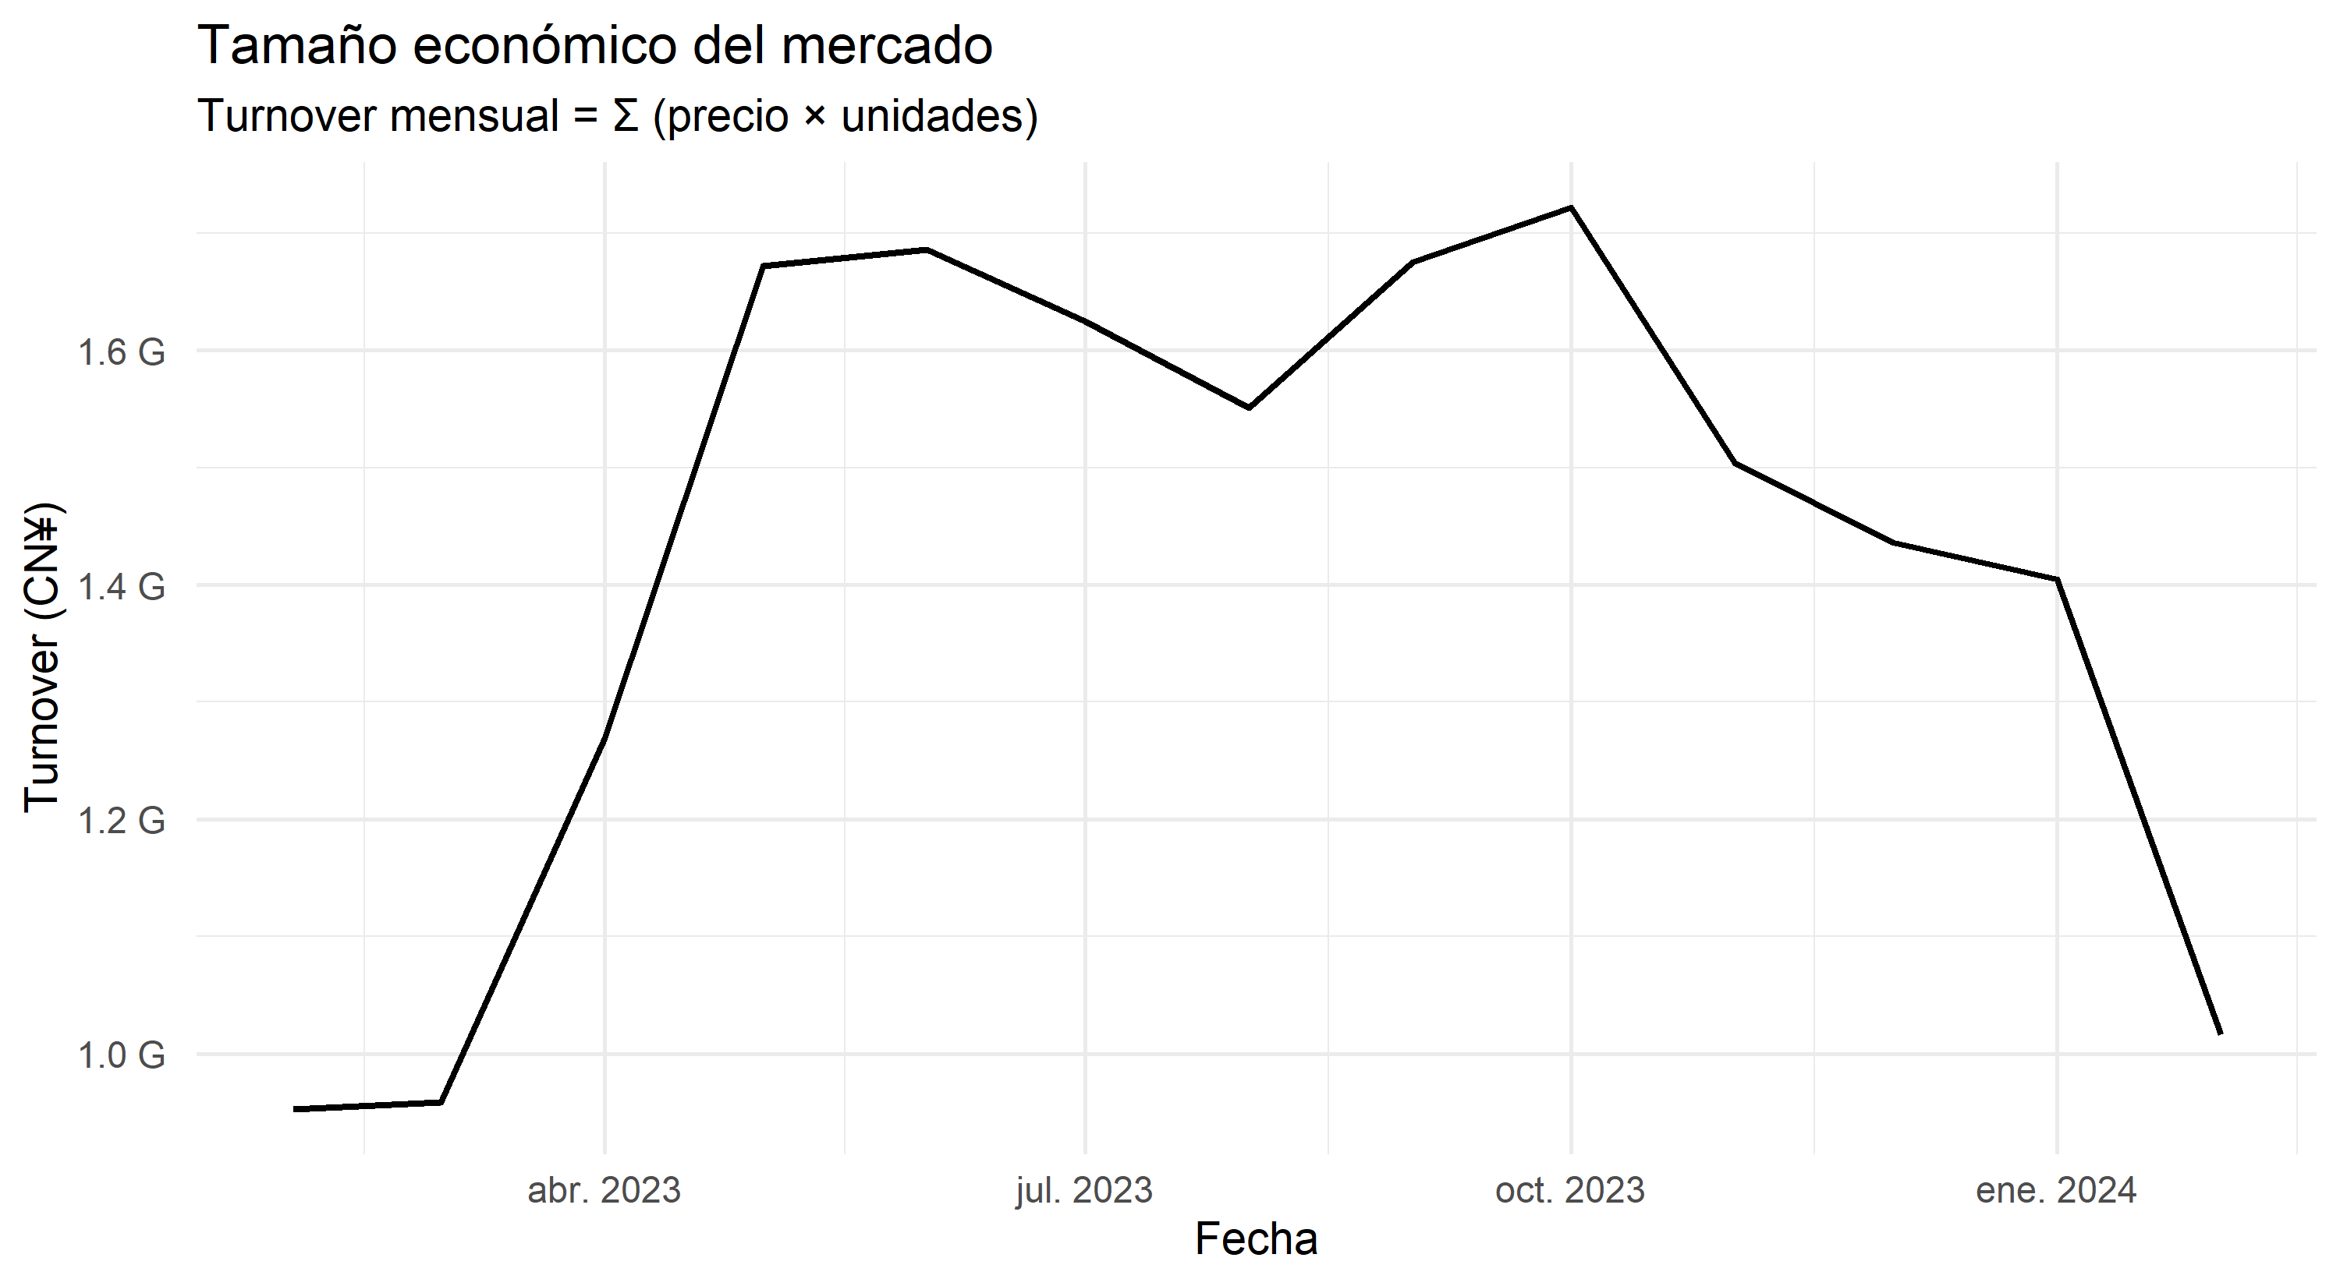
Tamaño económico del mercado (turnover mensual)

Slide 18
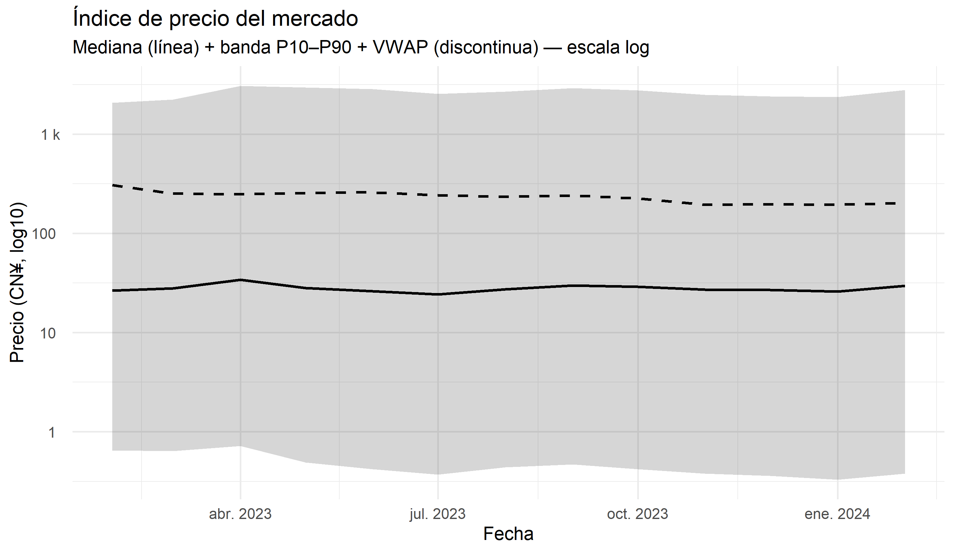
Índice de precio del mercado (mediana + banda P10–P90 + VWAP)

Slide 19
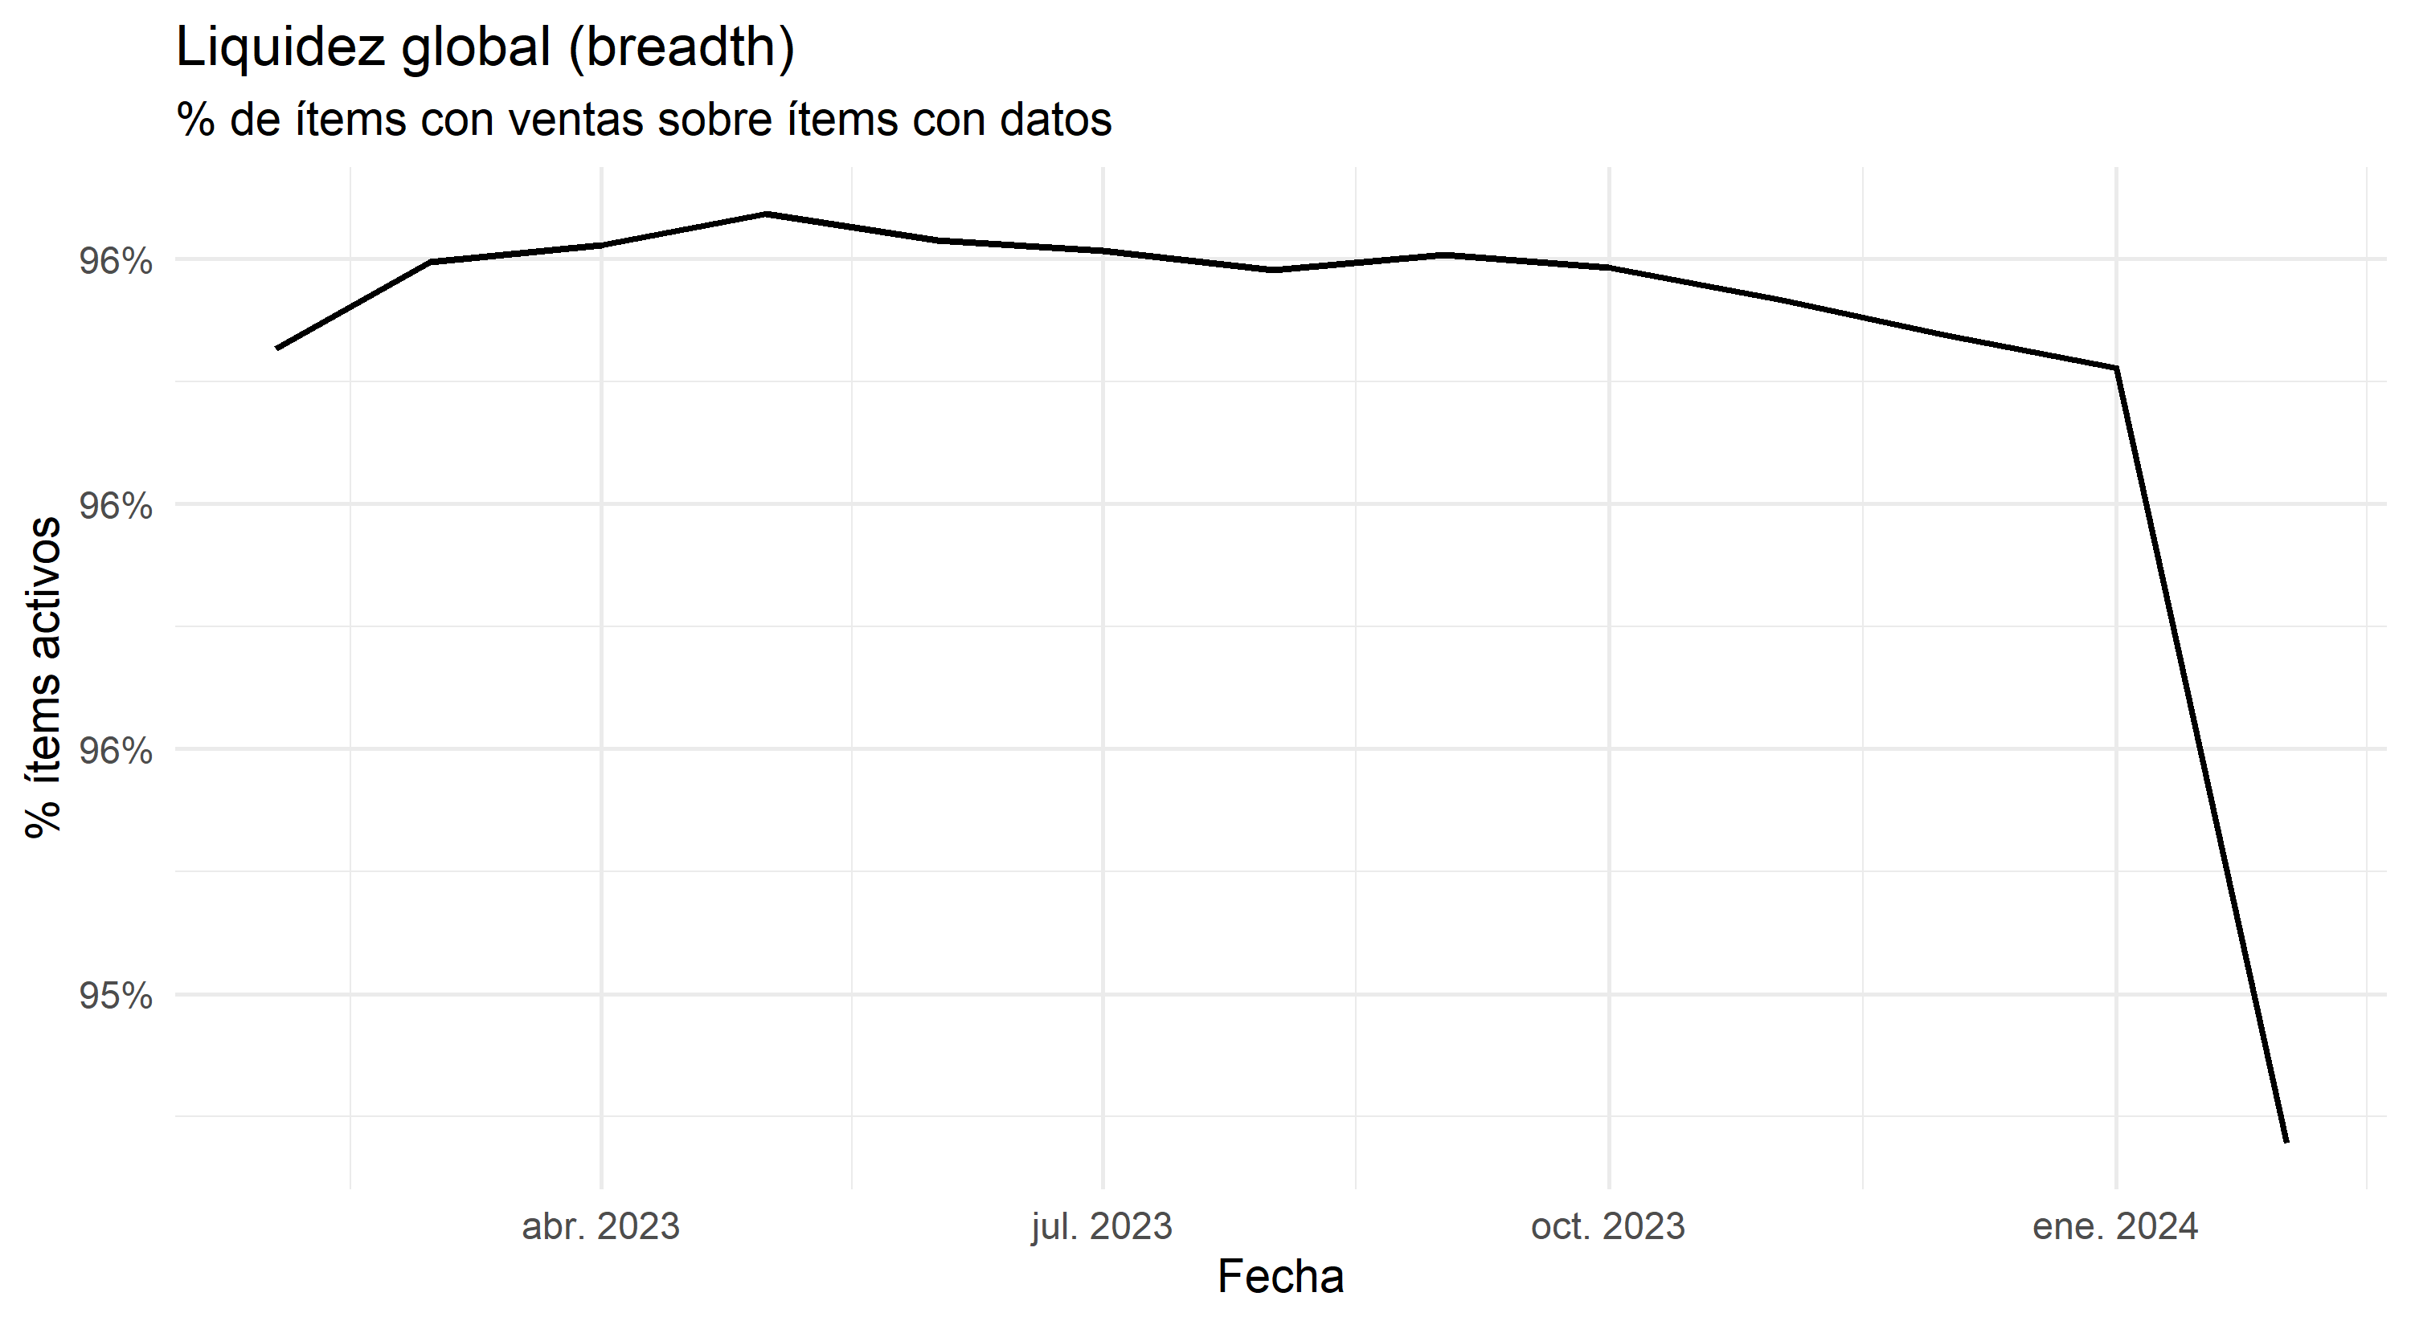
Liquidez global (ítems activos)

Slide 20
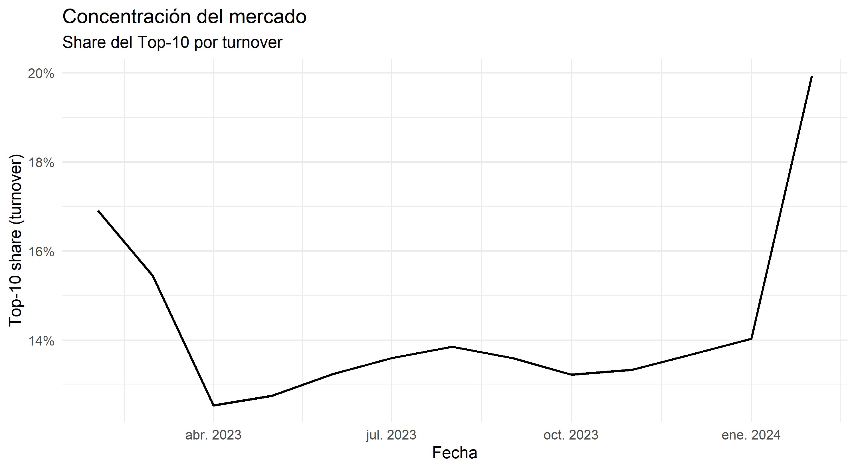
Concentración del mercado (Top-10 share por turnover)

Slide 21
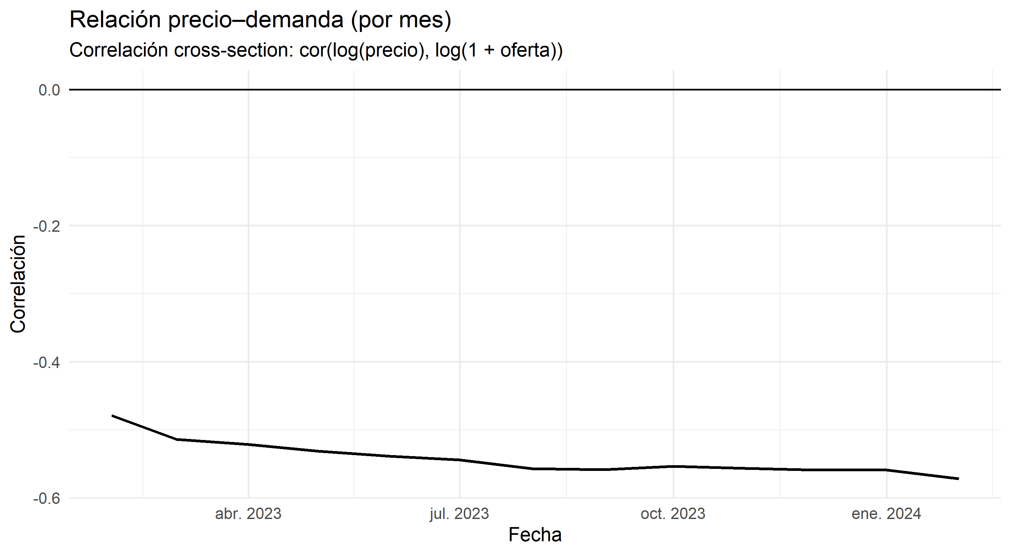
Relación precio–demanda (correlación cross-section por mes)

Slide 22
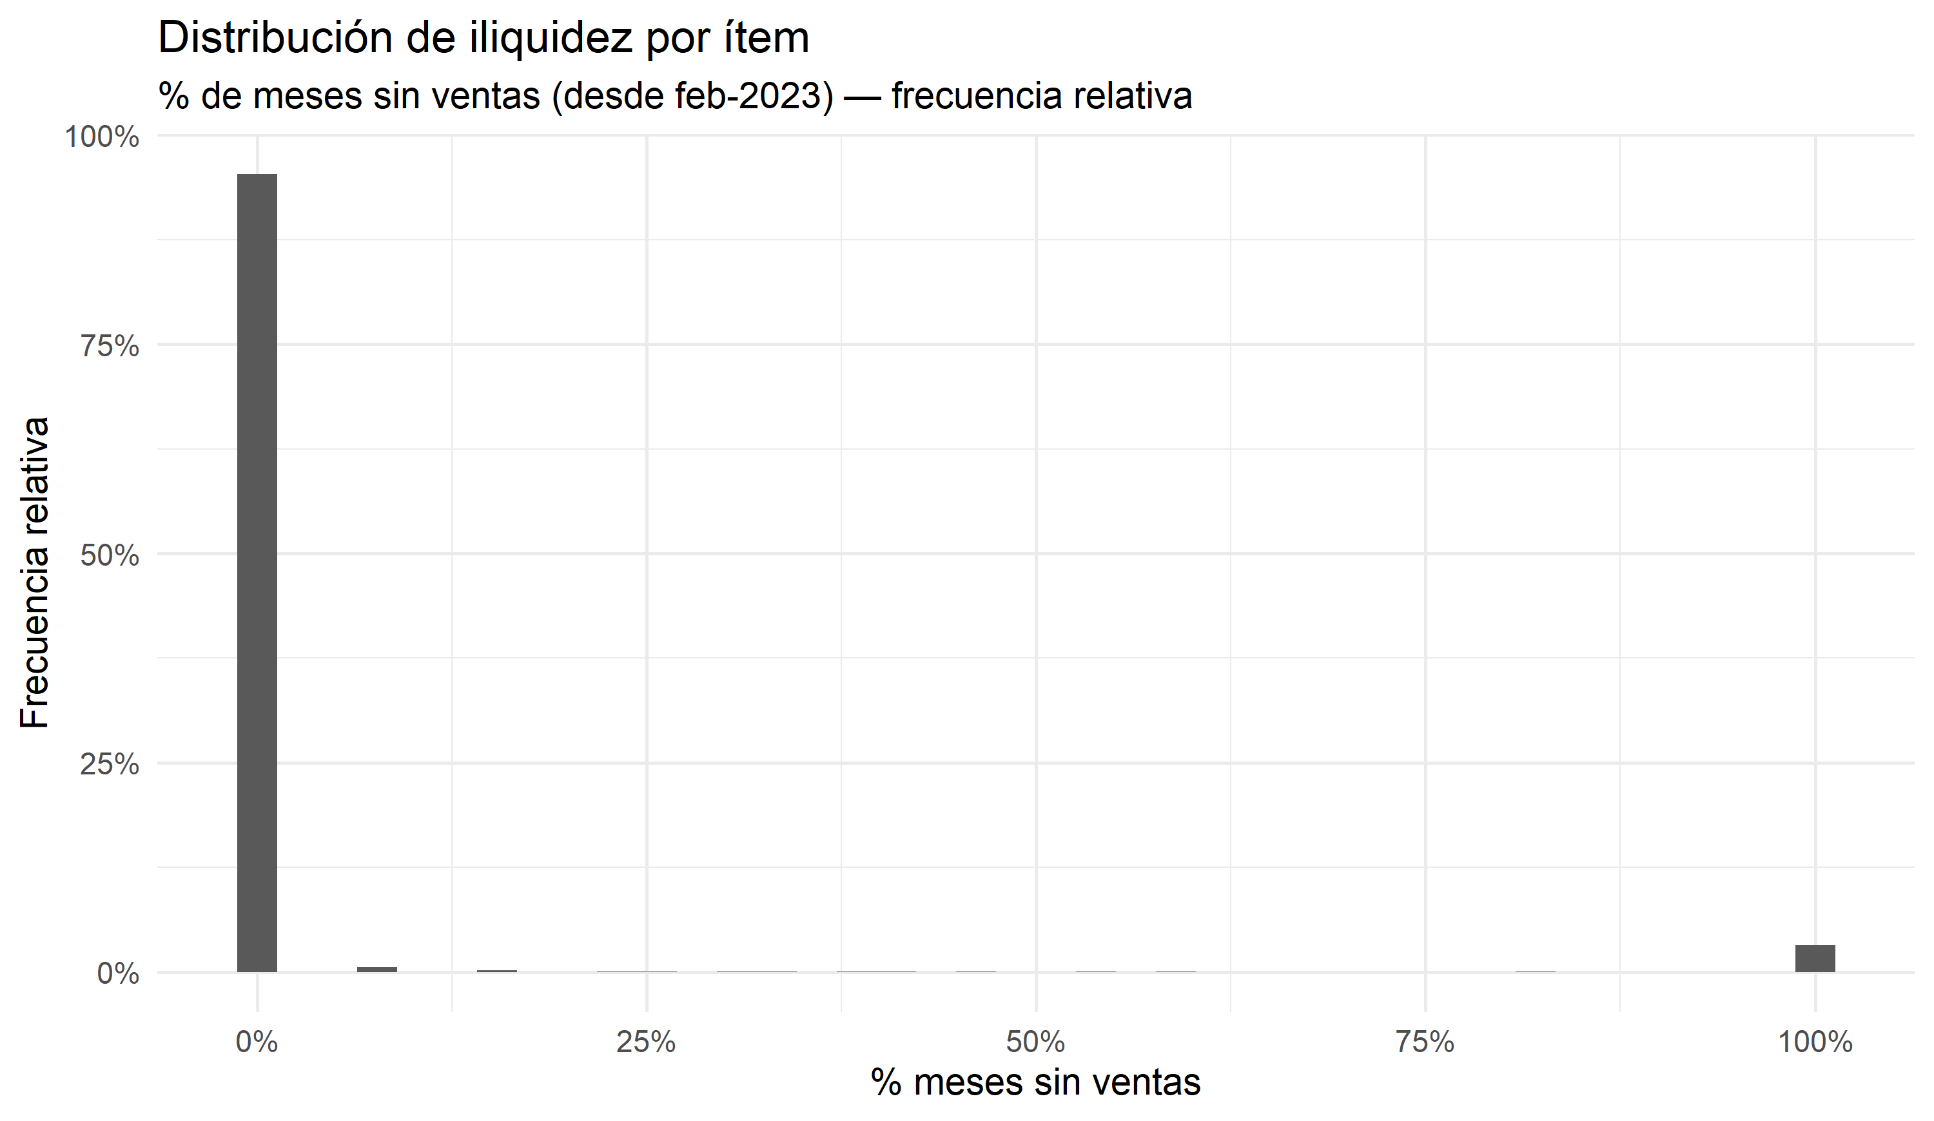
Distribución de iliquidez por ítem

Slide 23
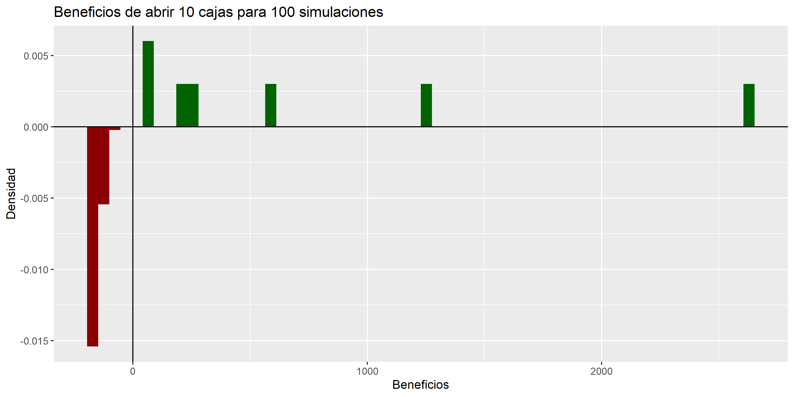
Tabla de probabilidades de items
Cada item de cualquier caja pertenece a una de las siguientes categorías:
## category prob ## 1 Mil-Spec 0.79923 ## 2 Restricted 0.15985 ## 3 Classified 0.03197 ## 4 Covert 0.00639 ## 5 Special Item 0.00256
Probabilidad de StatTrak
Usamos la distribución uniforme con el metodo runif que genera valores aleatorios entre un mínimo y máximo. Cada arma tiene una probabilidad del 10% de tener StatTrak:
runif(1) < 0.10 # Genera un valor aleatorio entre 0 y 1 (primer argumento es el número de valores a generar, NO las cotas)
Probabilidad de desgaste
Se decide mediante la formula:
$$Wear=Min+\left(Random×\left(Max−Min\right)\right)$$
Min: Mínimo desgaste del arma
Max: Máximo desgaste del arma
Random: Número aleatorio entre 0 y 1
Probabilidad de desgaste
Clasificación del desgaste en función del desgaste calculado:
## wear.names lower upper ## 1 Factory New 0.00 0.07 ## 2 Minimal Wear 0.07 0.15 ## 3 Field-Tested 0.15 0.38 ## 4 Well-Worn 0.38 0.45 ## 5 Battle-Scarred 0.45 1.00
Rentabilidad del Fracture Case

Slide 24
Rentabilidad del Fracture Case
Beneficios de algunas simulaciones:
## simulación beneficios ## 1 1 -162.15 ## 2 2 -162.24 ## 3 3 -125.17 ## 4 4 -159.97 ## 5 5 -156.72 ## 6 6 -147.89
La mayoría de las simulaciones retornan beneficios negativos
Rentabilidad del Fracture Case
Suma de beneficios totales de todas las simulaciones:
sum(beneficios)
## [1] -9283.18

Slide 25
Conclusiones
Alta liquidez global con fuerte concentración de valor
Relación negativa precio–liquidez y estructura competitiva
Coexistencia de items muy activos y una pequeña masa inactiva
Distorsión del mercado por bots y nuevo contenido
Dominio de inversores automatizados y apuestas en cajas
Riesgos éticos por exposición de menores a dinámicas de apuesta
El conflicto principal es entre usuarios, no contra la plataforma
Mercado emergente comparable a dinámicas financieras reales

